Slide 1

Reünistenvereniging Tandheelkunde
Algemene Jaarvergadering 2026
5 juni

Slide 2
Agenda:
Opening
Mededelingen
Notulen ALV september 2025
Financieel jaarverslag 2025; begroting 2026
Kascommissie: advies 2025
Commissie Jonge Klare(n)
Donatie Goed Doel / TFV
Rondvraag

Slide 3
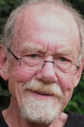
Agenda:
Opening
Mededelingen
Notulen ALV september 2025
Financieel jaarverslag 2025; begroting 2027
Kascommissie: advies 2025
Commissie Jonge Klare(n)
Donatie Goed Doel / TFV
Rondvraag
Jaap Maltha overleden ( 24-1-2026) op 82 jarige leeftijd

Slide 4

Agenda:
Opening
Mededelingen
Notulen ALV september 2025
Financieel jaarverslag 2025; begroting 2027
Kascommissie: advies 2025
Commissie Jonge Klare(n)
Donatie Goed Doel / TFV
Rondvraag
THK weer TOP-opleiding (keuzegids)
Loting en resultaten
Kunsttentoonstelling
Wall of Fame
Uw voorzitter benoemd tot bijz HL aan ACTA
Marion, Adrie en Roland met pensioen
Adrie: afscheid als bestuurslid
Kijk vaker op de website!

Slide 5
Agenda:
Opening
Mededelingen
Notulen ALV september 2025
Financieel jaarverslag 2025; begroting 2027
Kascommissie: advies 2025
Commissie Jonge Klare(n)
Donatie Goed Doel / TFV
Rondvraag
THK weer TOP-opleiding (keuzegids)
Loting en resultaten
Kunsttentoonstelling
Wall of Fame
Uw voorzitter benoemd tot bijz HL aan ACTA
Marjon, Adrie en Roland met pensioen
Adrie: afscheid als bestuurslid
Kijk vaker op de website!

Slide 6
Agenda:
Opening
Mededelingen
Notulen ALV september 2025
Financieel jaarverslag 2025; begroting 2027
Kascommissie: advies 2025
Commissie Jonge Klare(n)
Donatie Goed Doel / TFV
Rondvraag
THK weer TOP-opleiding (keuzegids)
Loting en resultaten
Kunsttentoonstelling
Wall of Fame
Uw voorzitter benoemd tot bijz HL aan ACTA
Marion, Adrie en Roland met pensioen
Adrie: afscheid als bestuurslid
Kijk vaker op de website!

Slide 7

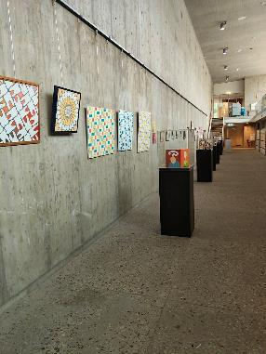

Slide 8

BOEK !

Slide 9
Agenda:
Opening
Mededelingen
Notulen ALV september 2025
Financieel jaarverslag 2025; begroting 2027
Kascommissie: advies 2025
Commissie Jonge Klare(n)
Donatie Goed Doel / TFV
Rondvraag
THK weer TOP-opleiding (keuzegids)
Loting en resultaten
Kunsttentoonstelling
Wall of Fame
Uw voorzitter benoemd tot bijz HL aan ACTA
Marion, Adrie en Roland met pensioen
Adrie: afscheid als bestuurslid
Kijk vaker op de website!

Slide 10
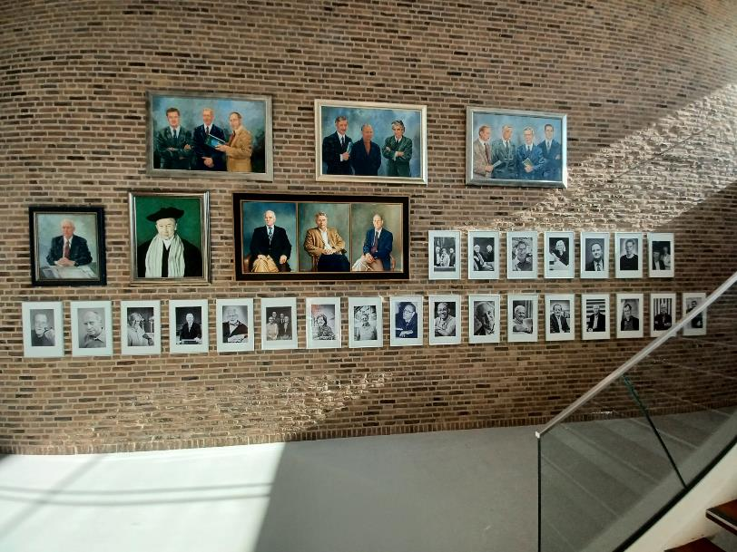

QR code met info!
Agenda:
Opening
Mededelingen
Notulen ALV 2 juni 2023
Financieel jaarverslag 2023; begroting 2024
Kascommissie: advies 2023
Commissie Jonge Klare(n)
Donatie Goed Doel / TFV
Rondvraag
THK weer TOP-opleiding (keuzegids)
Overleden: Bob Overdijk (febr 2025)
Wall of Fame
Nieuw afdelingshoofd
Prof. Stephan Möhlhenrich (ortho, 1 sept)
Leerstoel ‘Mond en maatschappij’ binnenkort opengesteld
Kijken terug op prachtig Lustrum 13 september 2024
Kijk vaker op de website!

Slide 11
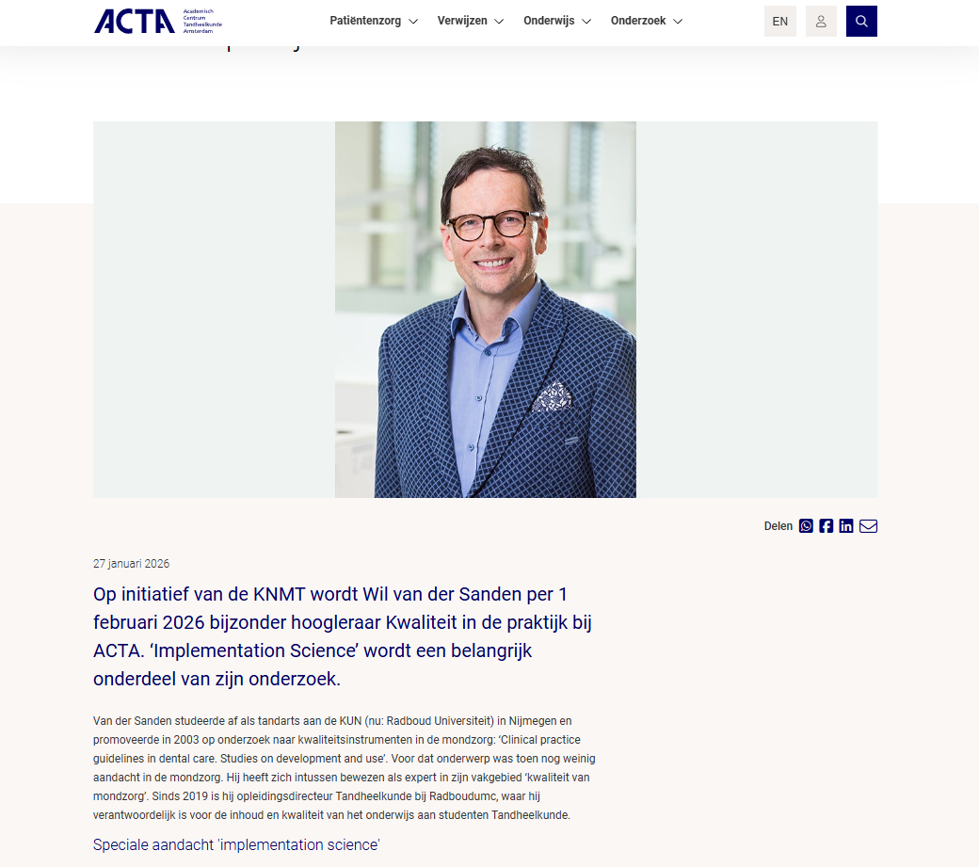
Oratie: 12 november om 16.30 uur
UvA, de oude Lutherse Kerk, Amsterdam
Agenda:
Opening
Mededelingen
Notulen ALV september 2025
Financieel jaarverslag 2025; begroting 2027
Kascommissie: advies 2025
Commissie Jonge Klare(n)
Donatie Goed Doel / TFV
Rondvraag
THK weer TOP-opleiding (keuzegids)
Loting en resultaten
Wall of Fame
Uw voorzitter benoemd tot bijz HL aan ACTA
Marjon, Adrie en Roland met pensioen
Adrie: afscheid als bestuurslid
Kijk vaker op de website!

Slide 12
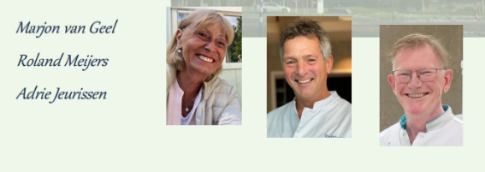
Agenda:
Opening
Mededelingen
Notulen ALV september 2025
Financieel jaarverslag 2025; begroting 2027
Kascommissie: advies 2025
Commissie Jonge Klare(n)
Donatie Goed Doel / TFV
Rondvraag
THK weer TOP-opleiding (keuzegids)
Loting en resultaten
Wall of Fame
Uw voorzitter benoemd tot bijz HL aan ACTA
Marjon, Adrie en Roland met pensioen
Adrie: afscheid als bestuurslid
Kijk vaker op de website!

Slide 13
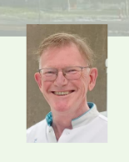
Cadeautje !
Agenda:
Opening
Mededelingen
Notulen ALV september 2025
Financieel jaarverslag 2025; begroting 2027
Kascommissie: advies 2025
Commissie Jonge Klare(n)
Donatie Goed Doel / TFV
Rondvraag
THK weer TOP-opleiding (keuzegids)
Loting en resultaten
Wall of Fame
Uw voorzitter benoemd tot bijz HL aan ACTA
Marjon, Adrie en Roland met pensioen
Adrie: afscheid als bestuurslid
Kijk vaker op de website!

Slide 14
Agenda:
Opening
Mededelingen
Notulen ALV september 2025
Financieel jaarverslag 2025; begroting 2027
Kascommissie: advies 2025
Commissie Jonge Klare(n)
Donatie Goed Doel / TFV
Rondvraag
THK weer TOP-opleiding (keuzegids)
Loting en resultaten
Wall of Fame
Uw voorzitter benoemd tot bijz HL aan ACTA
Marjon, Adrie en Roland met pensioen
Adrie: afscheid als bestuurslid
Kijk vaker op de website!

Slide 15
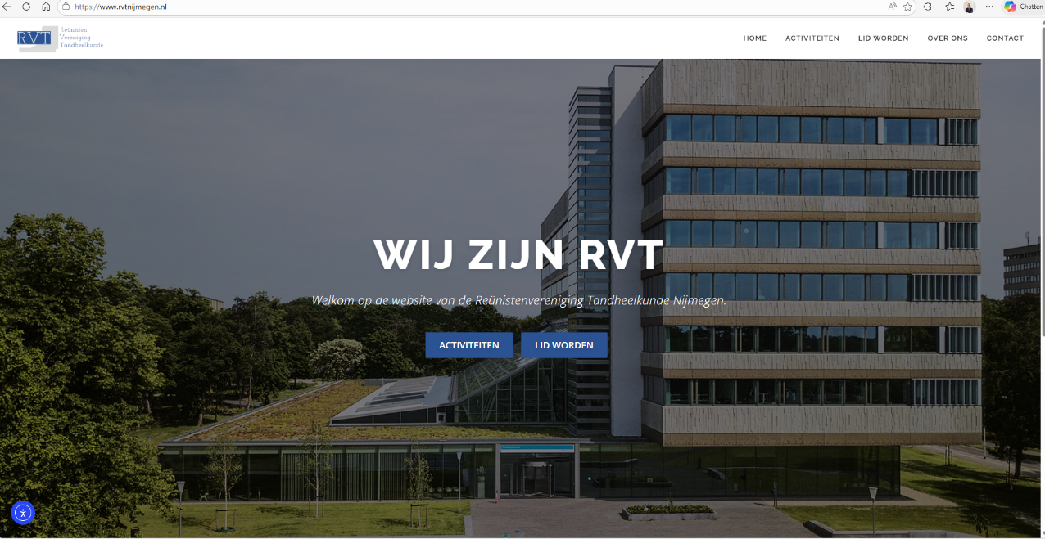

Slide 16
Agenda:
Opening
Mededelingen
Notulen ALV september 2025
Financieel jaarverslag 2025; begroting 2027
Kascommissie: advies 2025
Commissie Jonge Klare(n)
Donatie Goed Doel / TFV
Rondvraag

Slide 17
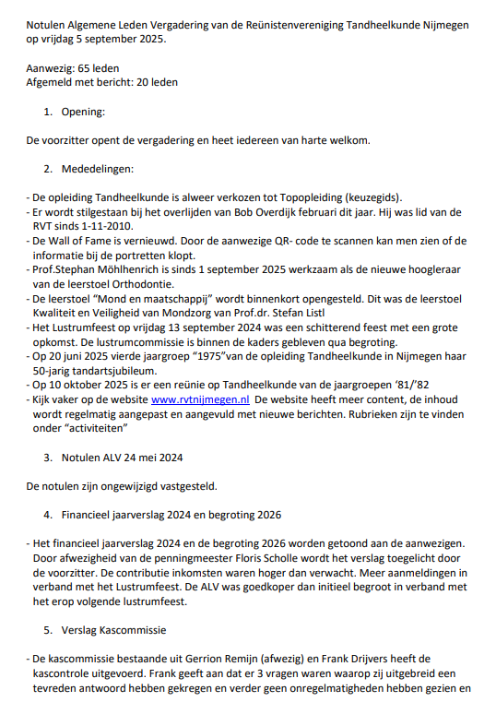
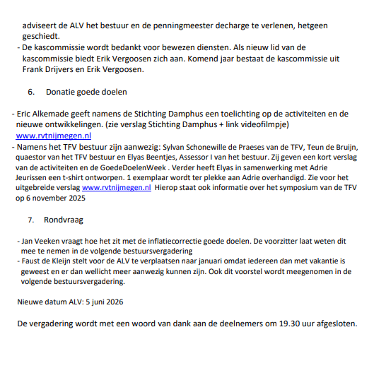
NOTULEN

Slide 18
Agenda:
Opening
Mededelingen
Notulen ALV september 2025
Financieel jaarverslag 2025; begroting 2026
Kascommissie: advies 2025
Commissie Jonge Klare(n)
Donatie Goed Doel / TFV
Rondvraag

Slide 19
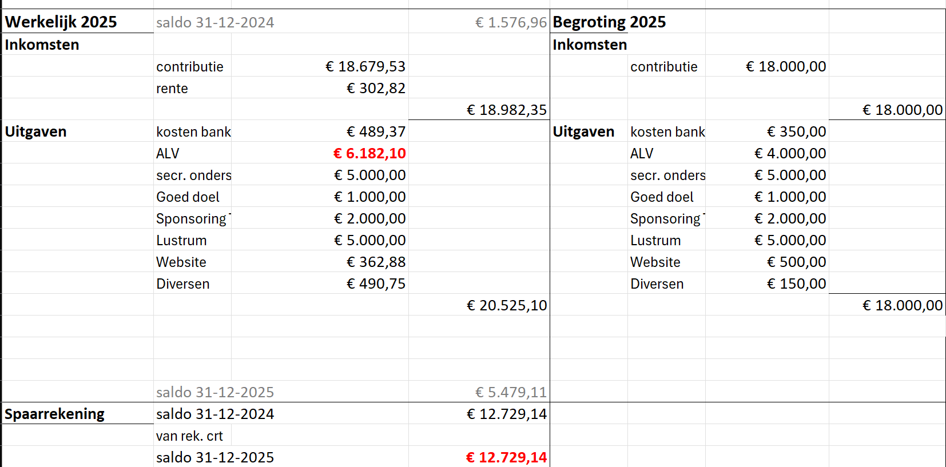
Er was geld over van het lustrum dat hebben we extra in de ALV gestopt voor de loop over de Stevenskerk.
Per abuis lustrumbijdrage 2025 pas in 2026 overgeboekt.
Na overboeken bijdragen 2025 en 2026 + rente €23.205,67
CIJFERS

Slide 20
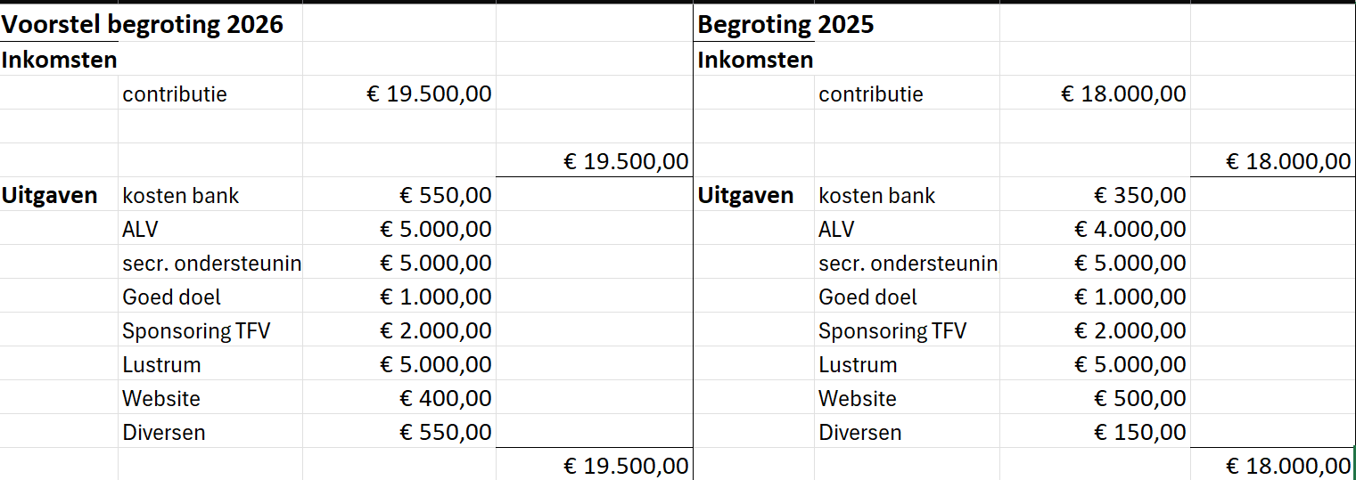
contributie verhoogd, uitgaande van 300-330 leden
Website afgelopen jaar goedkopen omdat de opstartkosten weg zijn gevallen
Laatste jaren telkens hoger dan begroot (Bedankjes, verzendkosten van boekjes etc.)
CIJFERS

Slide 21
Frank Drijvers
Erik Vergoossen
Agenda:
Opening
Mededelingen
Notulen ALV september 2025
Financieel jaarverslag 2025; begroting 2026
Kascommissie: advies 2025
Commissie Jonge Klare(n)
Donatie Goed Doel / TFV
Rondvraag
DECHARGE

Slide 22
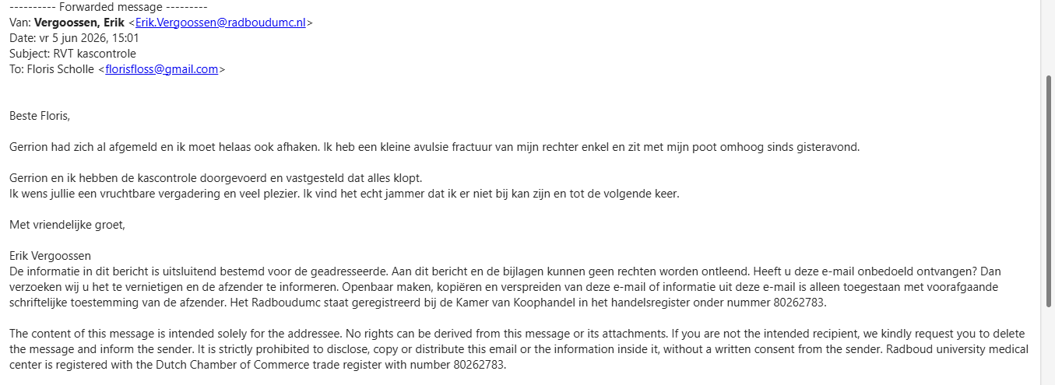
Frank Drijvers
Erik Vergoossen
Agenda:
Opening
Mededelingen
Notulen ALV september 2025
Financieel jaarverslag 2025; begroting 2026
Kascommissie: advies 2025
Commissie Jonge Klare(n)
Donatie Goed Doel / TFV
Rondvraag
DECHARGE

Slide 23
Voor 2026:
Erik Vergoossen
niew lid ?????
Agenda:
Opening
Mededelingen
Notulen ALV september 2025
Financieel jaarverslag 2025; begroting 2026
Kascommissie: advies 2025
Commissie Jonge Klare(n)
Donatie Goed Doel / TFV
Rondvraag
CIJFERS

Slide 24
Agenda:
Opening
Mededelingen
Notulen ALV september 2025
Financieel jaarverslag 2025; begroting 2026
Kascommissie: advies 2025
Commissie Jonge Klare(n)
Donatie Goed Doel / TFV
Rondvraag

Slide 25
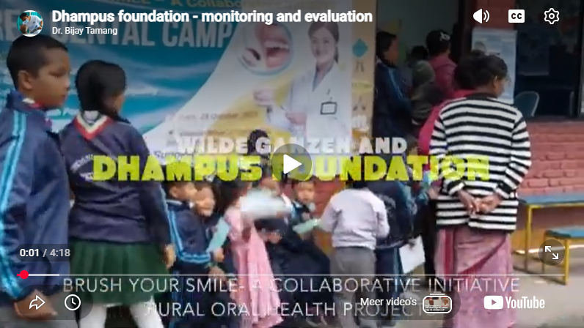
Etienne Lamee
(activiteiten stoppen per eind 2026)
Agenda:
Opening
Mededelingen
Notulen ALV september 2025
Financieel jaarverslag 2025; begroting 2026
Kascommissie: advies 2025
Commissie Jonge Klare(n)
Donatie Goed Doel / TFV
Rondvraag

Slide 26
Agenda:
Opening
Mededelingen
Notulen ALV september 2025
Financieel jaarverslag 2025; begroting 2026
Kascommissie: advies 2025
Commissie Jonge Klare(n)
Donatie Goed Doel / TFV
Rondvraag
Rafik Fransisco,
Sjoerd Tönnissen, Sten Jeuring

Slide 27
Agenda:
Opening
Mededelingen
Notulen ALV september 2025
Financieel jaarverslag 2025; begroting 2026
Kascommissie: advies 2025
Commissie Jonge Klare(n)
Donatie Goed Doel / TFV
Rondvraag
KLAAR!

Slide 28
Agenda:
Opening
Mededelingen
Notulen ALV september 2025
Financieel jaarverslag 2025; begroting 2027
Kascommissie: advies 2025
Commissie Jonge Klare(n)
Donatie Goed Doel / TFV
Rondvraag

